Slide 1
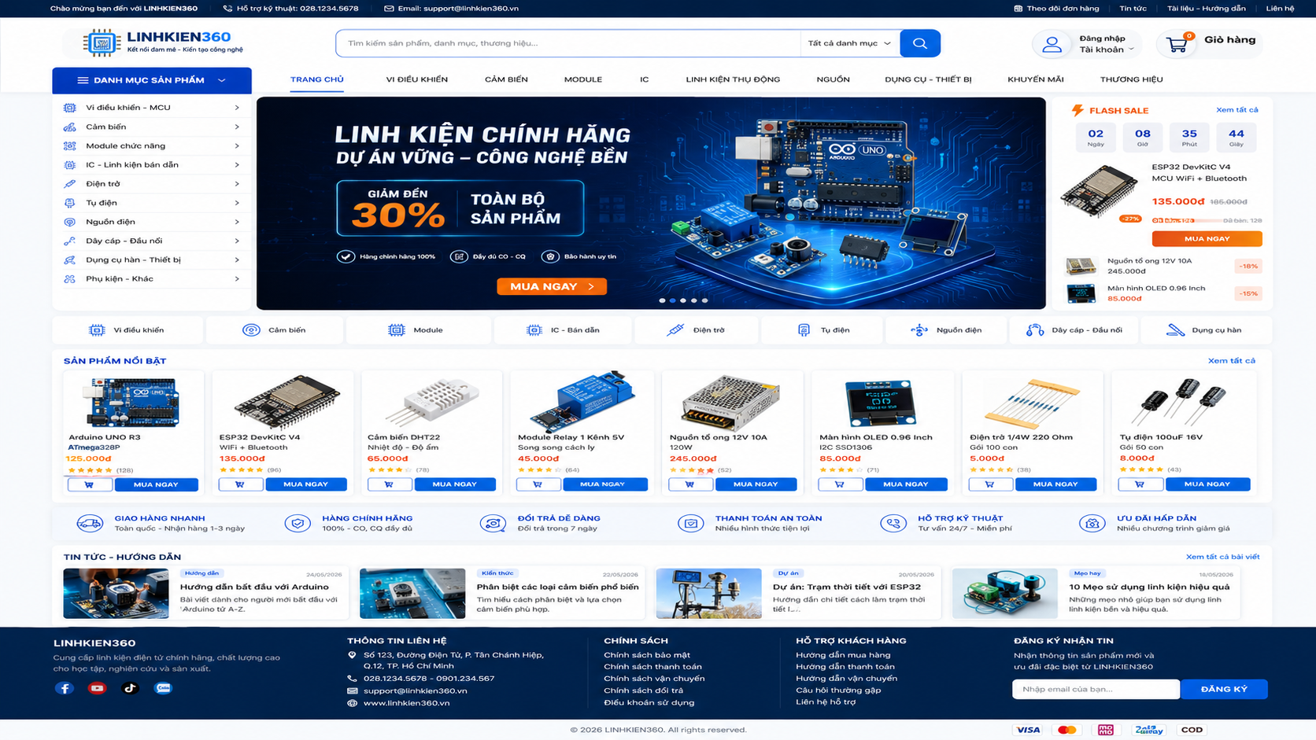
XÂY DỰNG WEBSITE
BÁN LINH KIỆN ĐIỆN TỬ
Đồ án môn học Chuyên đề ASP.NET
VoltMart
ASP.NET Core MVC
EF Core + SQLite
Sinh viên: Phan Thành Đạt• Lớp: DX23TT9B
Giảng viên hướng dẫn: TH.S NGUYỄN NHỨT LAM
VoltMart • Đồ án chuyên đề ASP.NET
1

Slide 2
Mục tiêu và phạm vi đề tài
Mục tiêu
Phạm vi
Kết quả cần đạt
Xây dựng website thương mại điện tử cho cửa hàng linh kiện điện tử, có giao diện khách hàng và khu vực quản trị.
Sản phẩm gồm vi điều khiển, cảm biến, module, IC, điện trở, tụ điện, nguồn và dụng cụ hàn.
CRUD dữ liệu, giỏ hàng, đặt hàng, tìm kiếm tương đối, thống kê và README hướng dẫn chạy dự án.
Định hướng giao diện
Trang chủ lấy cảm hứng từ bố cục e-commerce hiện đại: header, tìm kiếm, danh mục, banner, lưới sản phẩm, flash sale và footer.
VoltMart • Đồ án chuyên đề ASP.NET
2

Slide 3
Bài toán nghiệp vụ
Quy trình mua hàng trực tuyến
Tra cứu sản phẩm
Xem chi tiết
Thêm giỏ hàng
Đặt hàng
Theo dõi xử lý
Khách hàng
Quản trị viên
Hệ thống
Cần xem nhanh danh mục, giá bán, tồn kho, hình ảnh và đặt hàng dễ dàng.
Cần quản lý sản phẩm, danh mục, đơn hàng và số liệu doanh thu.
Cần lưu trữ bền vững, kiểm tra ràng buộc và phản hồi giao diện rõ ràng.
VoltMart • Đồ án chuyên đề ASP.NET
3

Slide 4
Công nghệ sử dụng
ASP.NET Core MVC
Entity Framework Core
Tách Model, View, Controller; dễ bảo trì và mở rộng.
Truy vấn và lưu dữ liệu bằng lớp C#, giảm phụ thuộc SQL thủ công.
SQLite
Razor + CSS
CSDL gọn nhẹ, phù hợp đồ án và dữ liệu thử nghiệm.
Tạo giao diện động, responsive và đúng nghiệp vụ.
Mô hình triển khai cục bộ
Browser → ASP.NET MVC → EF Core → SQLite Database
VoltMart • Đồ án chuyên đề ASP.NET
4

Slide 5
Phân rã chức năng hệ thống
Khách hàng
Quản trị
Trang chủ, danh mục, tìm kiếm, chi tiết sản phẩm, giỏ hàng, đặt hàng
Đăng nhập, dashboard, quản lý sản phẩm, danh mục, đơn hàng
Dữ liệu
Báo cáo
Category, Product, Order, OrderItem, CartItem
Tổng sản phẩm, đơn hàng, đơn hôm nay, doanh thu
Các chức năng được chọn để bám sát tiêu chí đánh giá: lưu trữ hoàn chỉnh, CRUD ổn định, tìm kiếm tương đối, tương tác CSDL và thống kê số liệu.
VoltMart • Đồ án chuyên đề ASP.NET
5

Slide 6
Mô hình dữ liệu
Categories
Products
Orders
Id, Name, Slug, Icon
Id, CategoryId, Name, Price, Stock
Customer, Phone, Address, Total, Status
OrderItems
OrderId, ProductId, Quantity, UnitPrice
Một danh mục có nhiều sản phẩm; một đơn hàng có nhiều dòng chi tiết; mỗi dòng chi tiết gắn với một sản phẩm.
VoltMart • Đồ án chuyên đề ASP.NET
6

Slide 7
Giao diện người dùng
Điểm nổi bật
Bố cục thương mại điện tử đầy đủ: logo, tìm kiếm, danh mục, banner, sản phẩm nổi bật, ưu điểm dịch vụ và footer.
Trải nghiệm mua hàng
Nút mua hàng rõ ràng, thông tin giá và nhóm sản phẩm dễ nhận biết, phù hợp người mua linh kiện.
Tính nhất quán
Tông xanh - trắng - cam tạo cảm giác công nghệ, sạch sẽ và hiện đại.
VoltMart • Đồ án chuyên đề ASP.NET
7

Slide 8
Khu vực quản trị
Dashboard
Quản lý sản phẩm
Quản lý danh mục
Hiển thị tổng sản phẩm, đơn hàng, đơn hôm nay và doanh thu.
Thêm, sửa, ẩn sản phẩm; cập nhật giá, tồn kho, thương hiệu, hình ảnh.
Cập nhật nhóm sản phẩm để tổ chức giao diện menu và bộ lọc.
Quản lý đơn hàng
Bảo trì dữ liệu
Theo dõi thông tin khách hàng, chi tiết đơn và trạng thái xử lý.
Dữ liệu thao tác thông qua EF Core, giúp giảm lỗi và đảm bảo ràng buộc.
VoltMart • Đồ án chuyên đề ASP.NET
8

Slide 9
Kiểm thử và kết quả
Xem trang chủ
Đạt
Kết quả chính
Tìm kiếm tương đối
Đạt
Ứng dụng chạy được quy trình bán hàng cơ bản và có khu vực quản trị phục vụ kiểm tra đồ án.
Thêm giỏ hàng
Đạt
Đặt hàng
Đạt
Tiêu chí bám sát
Giao diện hài hòa, menu phù hợp, lưu trữ dữ liệu, thêm/sửa/xóa, tìm kiếm tương đối và thống kê.
CRUD sản phẩm
Đạt
Thống kê dashboard
Đạt
VoltMart • Đồ án chuyên đề ASP.NET
9

Slide 10
Cấu trúc nộp đồ án
README.md
Hướng dẫn chạy và thông tin liên hệ
src
Mã nguồn ASP.NET Core MVC
setup
Hướng dẫn cài đặt
progress-report
Báo cáo tiến độ hằng tuần
thesis/doc, pdf, abs, refs
Báo cáo Word/PDF, slide và tài liệu tham khảo
VoltMart • Đồ án chuyên đề ASP.NET
10

Slide 11
Hạn chế và hướng phát triển
Hạn chế
Hướng phát triển
Chưa tích hợp thanh toán trực tuyến; chưa có phân quyền nâng cao; dữ liệu thử nghiệm còn nhỏ.
Bổ sung đăng nhập khách hàng, mã giảm giá, thanh toán trực tuyến, quản lý kho nâng cao và API cho ứng dụng di động.
Lộ trình mở rộng
Khách hàng thành viên
Thanh toán điện tử
Quản lý tồn kho
Triển khai máy chủ
Ứng dụng di động
VoltMart • Đồ án chuyên đề ASP.NET
11

Slide 12
KẾT LUẬN
Đồ án đã xây dựng được website bán linh kiện điện tử bằng ASP.NET Core MVC, có chức năng khách hàng, quản trị, lưu trữ CSDL, tìm kiếm và thống kê.
Xin cảm ơn quý thầy cô đã lắng nghe!
VoltMart • Đồ án chuyên đề ASP.NET
12

